Slide 1
МКДОУ «Детский сад «Ягодка с. Ванавара» Воспитатель Плетенчук Светлана Николаевна
Изобретатель
Иван Кулибин

Slide 2
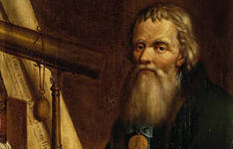
Иван Петрович Кулибин

Slide 3
Иван Петрович Кулибин (1735-1818) — российский механик-самоучка. Изобрел много различных механизмов. в Нижнем Новгороде, в семье мелкого торговца-старообрядца в Нижнем Новгороде, который тогда был крупным промышленным и культурным центром. С ранних лет мальчик обнаруживал исключительные способности к изготовлению сложных механических устройств, особенно часовых механизмов. Неутомимый новатор, Иван Петрович был консервативен в привычках и домашнем быту.

Slide 4
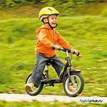
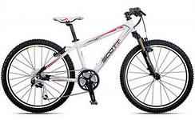
Этот конь не ест овса,
Вместо ног – два колеса.
Сядь верхом и мчись на нем,
Только лучше правь рулем.

Slide 5
Не летает, не жужжит,
Жук по улице бежит.
И горят в глазах жука
Два блестящих огонька.

Slide 6
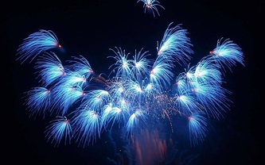
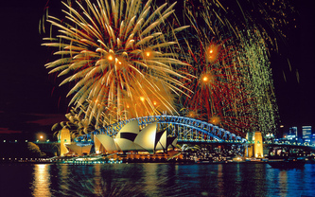
Грянул гром, засверкало все кругом! Рвутся в небо неустанно
Разноцветные фонтаны,
Брызги света всюду льют!
Это праздничный …..

Slide 7
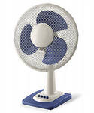
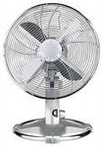
Я весь день жужжу, жужжу,
Ветерком тебя стужу

Slide 8
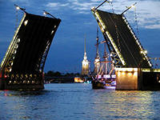
Над рекой поперек
Великан врастяжку лег,
Через реку, по спине,
Он ходить позволит мне

Slide 9
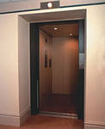
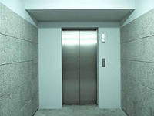
То снизу вверх,
То сверху вниз
Он целый день
Послушно ходит.
Ты только к кнопке прикоснись
Он тут же сам к тебе подходит

